Slide 1
Enostosis
Groeipijn hond

Slide 2
Jonge honden
Vanaf 4-6 maanden
Tot 18 maanden
Snelgroeiende grote hondenrassen
Duitse herder, Ierse wolfshond
Diagnose per exclusionem
Ddx HD, ED, andere oorzaken kreupelheid

Slide 3
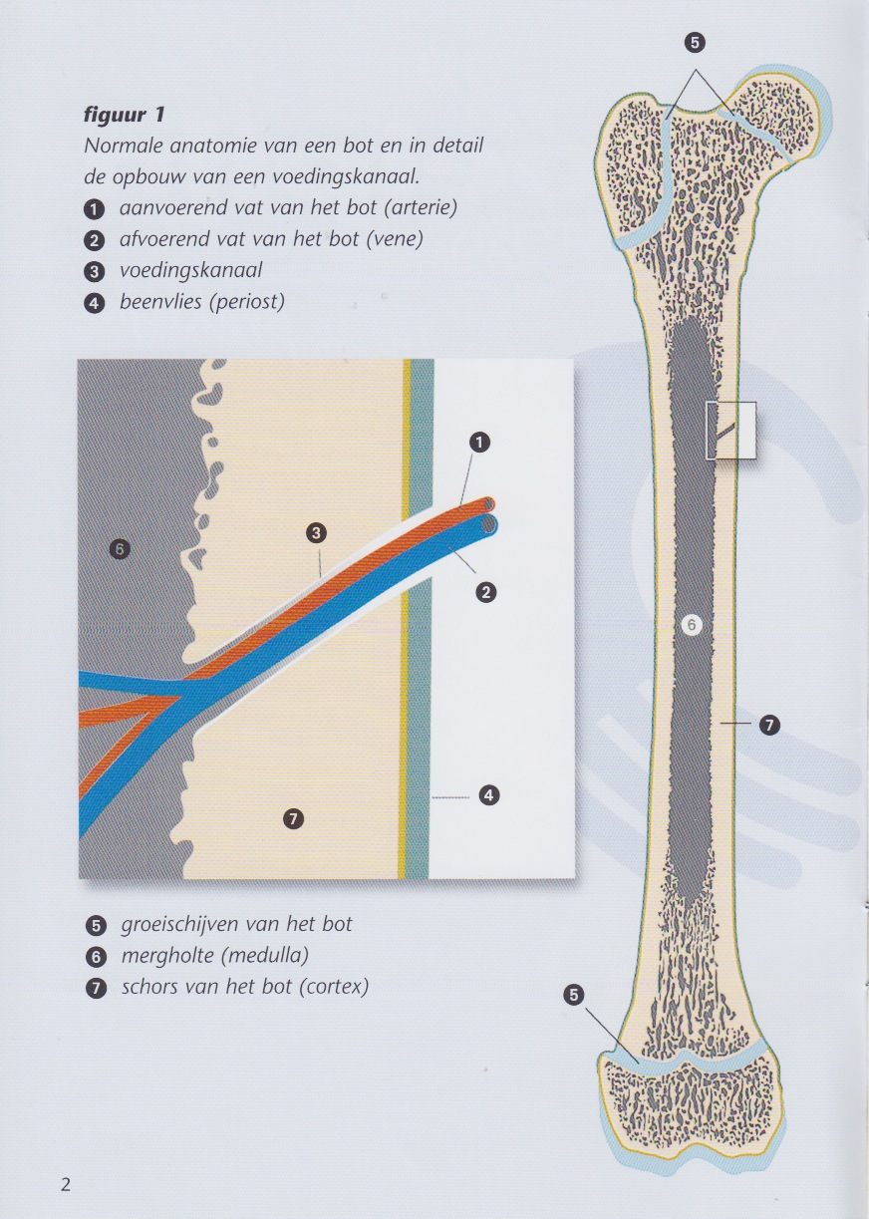
Groei bot vanuit groeischijven (epifyse 5) en
onder botvlies (periost 4)

Slide 4
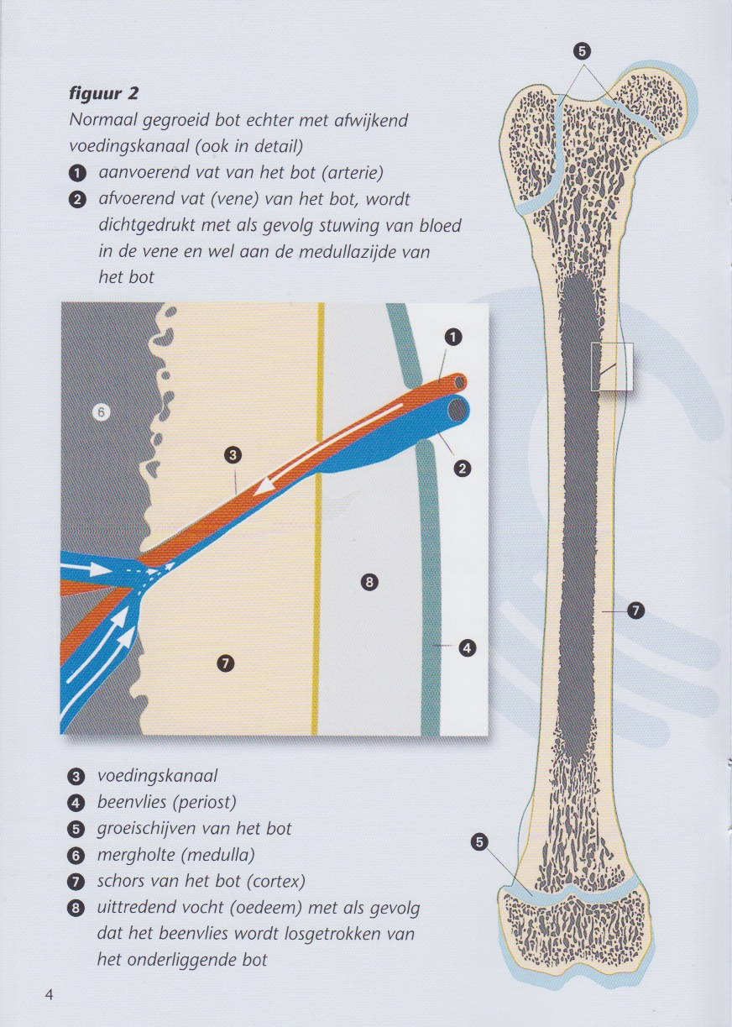
Voedingskanaal bot houdt de groei onvoldoende bij;
Er wordt onvoldoende geremodelleerd (bot afgebroken)

Slide 5
Kliniek: klachten
Wisselende intensiteit
Wisselende ledemaat
Pijnlijk bij overstrekken vd gewrichten
Daardoor vaak gedacht aan gewrichtsprobleem
Lange pijpbeenderen zijn drukgevoelig (pathognomonisch, diagnostisch!)
Verder onderzoek: röntgenfoto

Slide 6
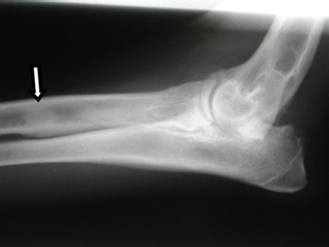
Verdichting merg (medulla)
Verdikking schors (cortex)

Slide 7
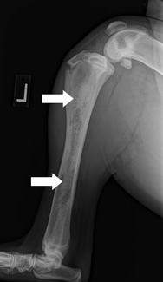

Slide 8
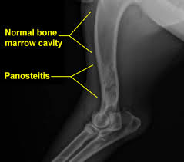

Slide 9
Behandeling
Symptomatisch: NSAID’s:
directe pijnstilling
Indirecte pijnstilling door minder ontstekingsmediatoren die de pijn cascade op gang helpen/houden
Preventief: voer met minder Calcium en Vit D (op basis van energiegehalte van het voer)
Valkuil: voer volwassen hond heeft lager energie gehalte; hond eet er meer van en krijgt zo alsnog meer calcium/vitD binnen
Beperk groei(snelheid)

Slide 10
Check
Ca/vit D gehalte per energiedichtheid voer
Herhaald onderzoek

